Slide 1
딥러닝 하드웨어 가속기
https://youtu.be/qxCcruOkvMQ

Slide 2
TPU
cnvlutin
Cambricon
EIE

Slide 3





Tensor Processing Unit (TPU)
Host Interface
$$14 GiB/s$$
DDR3
Memory
$$30 GiB/s$$
Weight FIFO
(Weight Fetcher)
②
파라미터 입력
$$10 GiB/s$$
Unified
Buffer
(Local Activation Storage)
Systolic
Data
Setup
$$167 GiB/s$$
Matrix Multiply Unit
(64K per cycle)
③
연산
①
데이터 로드
Accumulators
④
누적
Activation
⑤
활성화 함수 현재 노드 출력값
$$167 GiB/s$$
Instr.
Normalize/Pool
⑥
정규화/풀링
⑦
중간값 저장
①
명령어 입력
*weight : 추론 시, 고정된 상수이므로 미리 DDR3 메모리에 로드

Slide 4
Matrix Multiply Unit
256x256 개의 곱셈기로 구성
전체 곱셈기에 operand를 모두 공급하는 것은 대역폭에 부담
→ systolic array
추론의 경우 8-bits 부동소수점 연산으로 충분
8-bits입력 2개 / 16-bits 출력 1개 → 추론에 최적화
256
Matrix Multiply Unit
(64K per cycle)
256

Slide 5
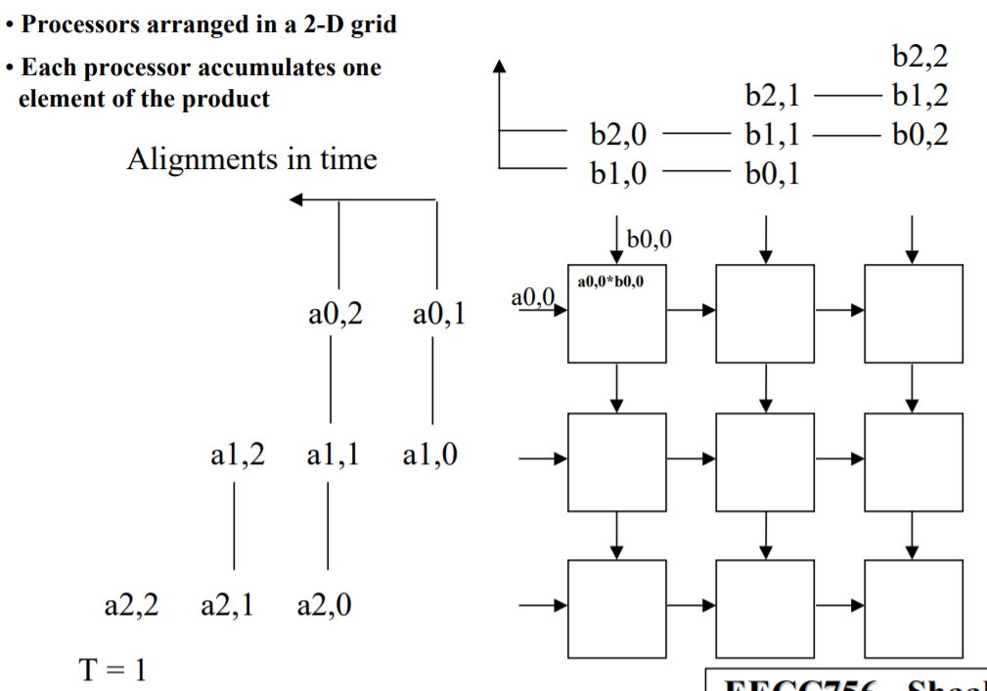
Systolic Data Setup
연산기의 출력 값이 인접한 다음 줄의 연산기의 입력으로 전달
메모리 액세스 빈도를 낮춰 전력 소모 감소
inference 고속 수행
511 cycle 동안 최대 65,536번의 곱셈 및 덧셈 가능
3x3 필터

Slide 6
Unified Buffer
24MB On-Chip Memory
DDR3 메모리까지 접근할 필요 없이 큰 연산 가능
256개의 8-bits 저장 공간이 하나의 단위
Matrix Multiply Unit에 데이터 제공 용이
data가 256x256보다 큰 경우 → 버퍼 저장 후 다시 입력
Unified
Buffer
Matrix Multiply Unit
(64K per cycle)
8bits x 256개 단위
8bits 입력
256 x 256개 곱셈기

Slide 7




Zero Value Skipping
$$0$$
$$2$$
$$0$$
$$9$$
$$4$$
$$2$$
$$5$$
$$1$$
0은 accumulator에
누적 시 값에 영향 x
$$2$$
$$9$$
$$2$$
$$1$$
X
X
0 제거 후 벡터 곱셈
4 cycle
2 cycle
연산 및 전력 소모 감소

Slide 8
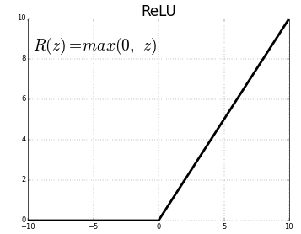
Zero Value Skipping
입력이 음수일 경우 출력 0
데이터에도 0값이 많음
convolution layer의 연산 중 37~50%는 0 값 곱셈 연산

Slide 9
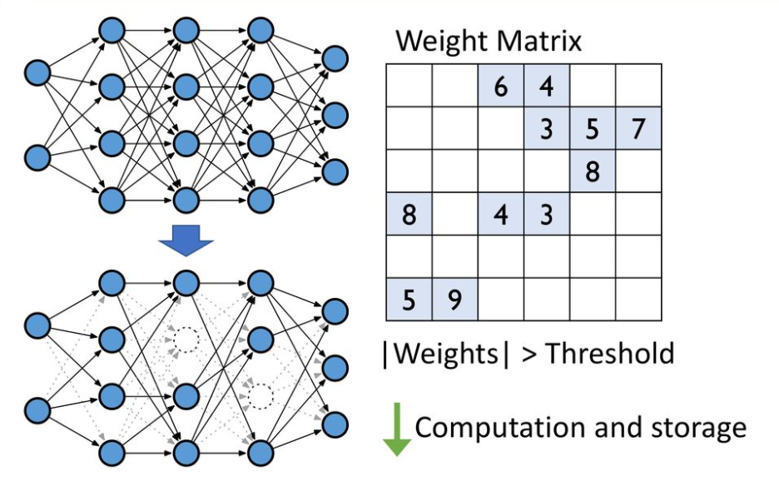
Zero Value Skipping
pruning
임계치 이하의 weights 를 배제하여 matrix 내부 값들이 대부분 0
데이터 값들이 0으로 변환되어
불필요한 연산이 대다수
Cnvlutin 가속기 제안

Slide 10
Cnvlutin
zero value skipping 통해 convolution layer의 연산을 가속
zero-Free Neuron Array format (ZFNAf)으로 인코딩
인접한 데이터 16개 단위로 수행 (PE별로 할당)
original
data
zf
data
weight
4
0
0
2
1
0
0
4
2
1
1
0
7
4
3
4
ZANAf
encoding
5 cycle → 3 cycle로 감소
4
X
1
1
0
0
offset field
곱셈 연산을 수행할 파라미터 선택 시 사용

Slide 11
Cnvlutin
offset field (4-bits/data) 저장할 공간 필요 → 메모리 크기 증가
cycle 감소로 인한 절전효과 but 다수의 벡터를 동시 연산할 경우 성능 향상 제한

Slide 12
Cambricon
인공 신경망을 위한 Instruction Set Architecture (ISA)
신경망 기술을 제공하는데에 과도한 하드웨어 리소스 사용 → instruction set 수준의 유연성 확보 필요
스칼라, 벡터, 매트릭스 연산에 각각 특화된 명령어
각 모델에 대한 명령어가 아니라 범용적으로 사용 가능
Instructino Type | Examples
Control | Jump, conditional branch
Data Transfer | Load, store, move
Computation | Multiply, dot product, random vector generator
Logical | compare

Slide 13
Cambricon
vector, matrix 단위 연산
On-chip scratchpad memory 사용
복잡성 감소 및 에너지 효율성
복잡하고 긴 명령어 (CISC) → 간단하고 짧은 명령어 (RISC)

Slide 14

Deep Learning Compression
pruning, quantization, Huffman coding
$weights$ < $\left|threshold\right|$ 인 $weights$제거 후 재 훈련
memory-efficient, energy-efficient and computation efficiency
Remove
less important filters
sparse한 모델으로 만들어서 연산량 감소

Slide 15
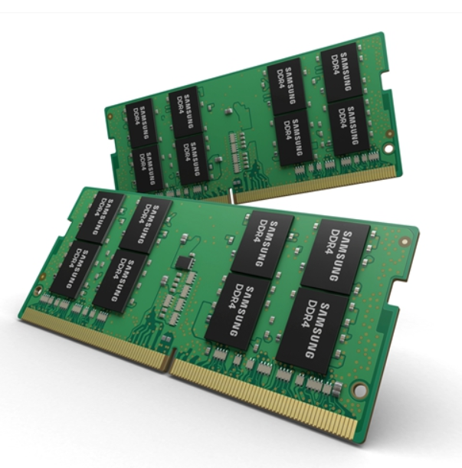
EIE (Efficient Inference Engine)
DNN 가속기의 전력 소비 요인
부동 소수점 곱셈 연산 & 외부 메모리 접근
DRAM 접근이 곱셈 연산에 비해 약 173배의 전력 소모
Idea
DRAM 접근 줄여야함
Deep compression → sparse weights → 모바일 장치에서 사용 가능

Slide 16
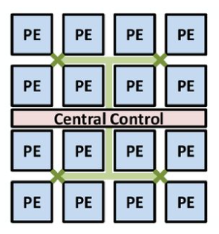
EIE (Efficient Inference Engine)
압축된 DNN의 추론에 특화된 구조
다수의 PEs, 분산된 SRAM (162KB per PE)
non-zero value (filter)
: broadcast to all PEs
SRAM에서 non-zero weights 로드
Arithmetic units : multiply and accumulate
Save to SRAM
Weight
Matrix
Sparse
Matrix
compression
1 row per 1 PE

